Slide 1



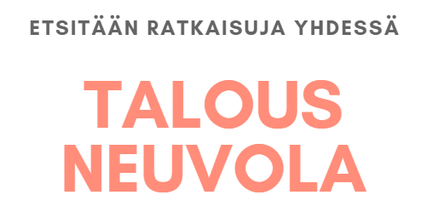





Mietityttääkö oma taloustilanne? Taloushuolien kanssa ei tarvitse jäädä yksin!
Talousneuvola palvelee ilman ajanvarausta Vaasan Kelan tiloissa Tammipihassa (Teräksenkuja 1) joka kolmas torstai 23.2, 16.3, 6.4, 27.4, 25.5 ja 8.6 klo 12-15.
Tule käymään tai soita p. 040-482 6618.
Voit keskustella luottamuksellisesti Kelan,
aikuissosiaalityön, talous- ja velkaneuvojan,
ulosoton, asumisneuvojan sekä Ohjaamon
asiantuntijan kanssa.

